Slide 1
고혈압 예방 및 관리 어플리케이션
종합설계프로젝트2 2차 중간발표
14팀 / 김혁민, 안성진, 전민재, 정지후, 최혜성
Notes:
안녕하십니까, 고혈압 예방 및 관리 어플리케이션 2차 중간발표를 맡게 된 14팀 정지후입니다.

Slide 2
2차 중간발표
목 차
01 / 수행 배경 및 목표
02 / 시스템 전체 구조
03 / 시스템 요구분석 및 정의
04 / 시스템 설계 다이어그램
05 / 진행상황 및 이슈사항
06 / 향후일정
Notes:
발표는 수행 배경 및 목표, 시스템 전체 구조, 시스템 요구분석 및 정의, 시스템 설계 다이어그램, 진행상황 및 이슈사항, 향후일정 순서로 진행하겠습니다.

Slide 3
수행 배경 및 목표
01
Notes:
첫 번째 순서로, 수행 배경 및 목표입니다.

Slide 4
수행 배경 및 목표
고혈압
고혈압 위험도 평가
건강 정보 대시보드 제공
맞춤형 건강 관리 조언 제공
전 세계적으로 수백만 명이 겪는 만성 질환
조기 발견 및 지속적 관리 중요
고혈압 상태 모니터링 및 관리 어려움
01
Notes:
고혈압은 전 세계적으로 수백만 명이 겪는 만성 질환입니다.
조기 발견과 지속적 관리가 중요하지만, 고혈압 상태를 모니터링하고 관리하는 것은 어렵습니다.
이를 위해서 고혈압 위험도를 평가해주고, 건강 정보 대시보드를 제공하고, 맞춤형 건강 관리 조언을 제공하는 서비스를 만들고자 하였습니다.

Slide 5
시스템 전체 구조
02
Notes:
두 번째 순서로, 시스템 전체 구조입니다.

Slide 6
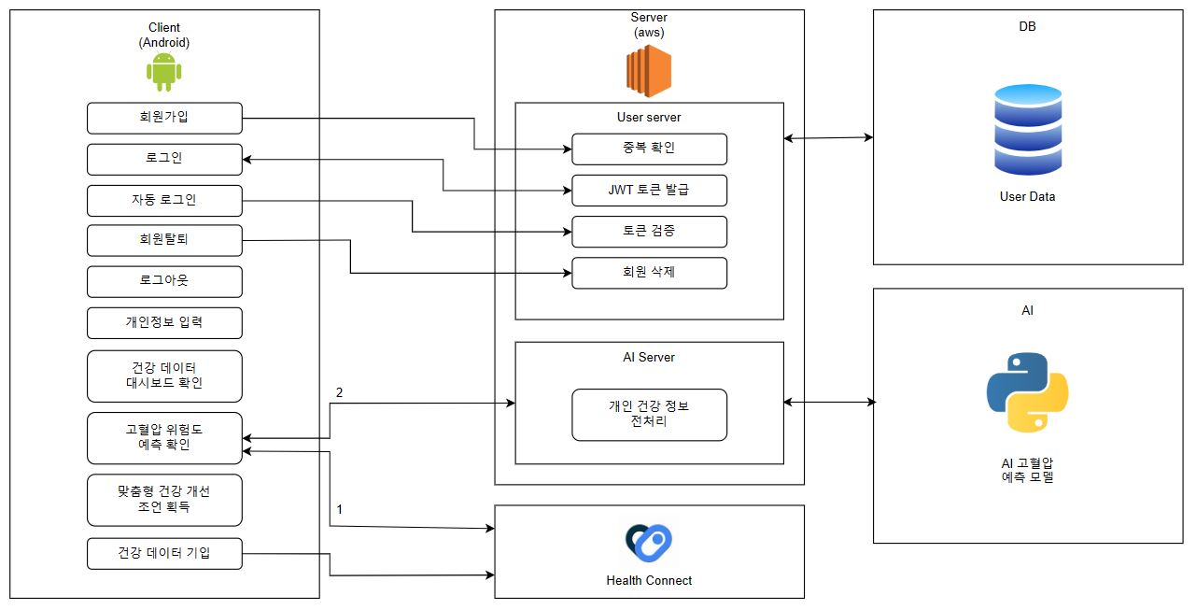
시스템 전체 구조
02
Notes:
시스템 전체 구조는 이전 발표와 달라진 부분은 없습니다.
회원정보는 서버를 통해 데이터베이스에서 관리되고,
사용자가 입력한 정보와 Health Connect API를 통해 가져온 건강 정보를 서버로 보내 저희가 만드는 AI 모델로 고혈압 위험도를 평가하여 사용자에게 제공합니다.

Slide 7
시스템 요구분석 및 정의
03
Notes:
세 번째 순서로, 시스템 요구분석 및 정의입니다.

Slide 8
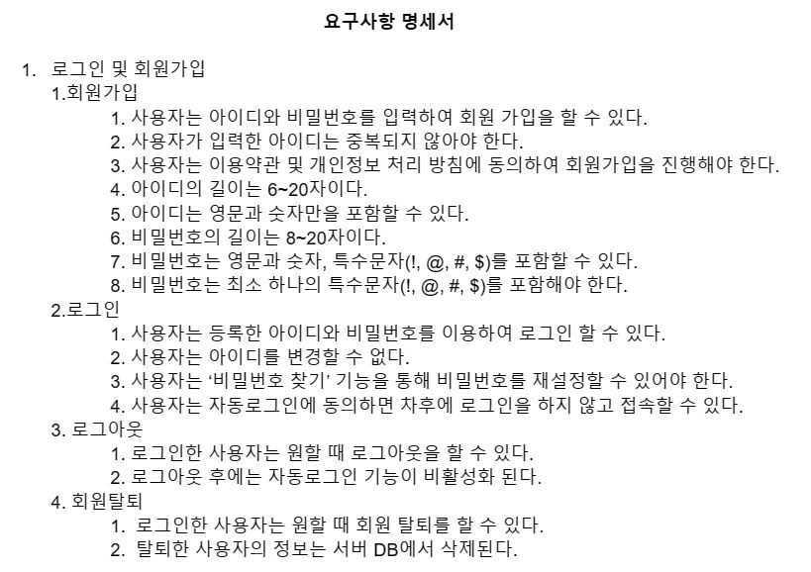
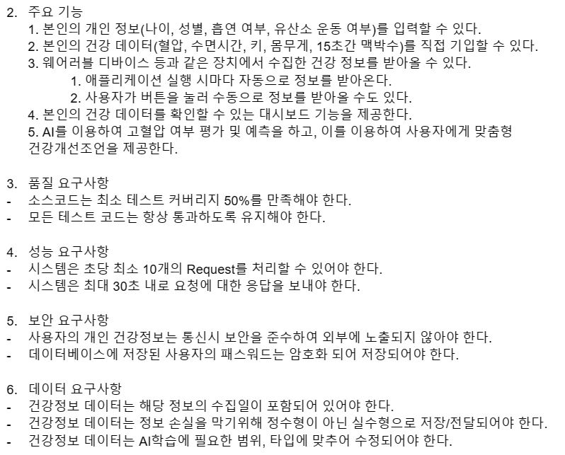
요구사항 명세서
03
Notes:
이번에도 역시 이전 발표와 달라진 부분은 없습니다.

Slide 9
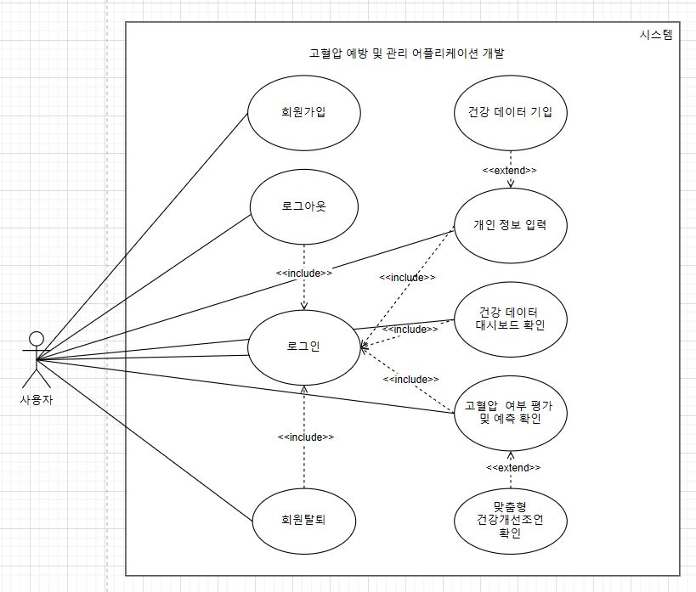
Usecase Diagram
03
Notes:
usecase 다이어그램만 간단하게 설명해 드리자면,
왼쪽 부분은 회원 정보와 관련된 부분이고,
핵심적인 기능은 우측 하단의 3가지,
건강 데이터 대시보드 확인, 고혈압 여부 평가 및 예측 확인, 맞춤형 건강 개선 조언 확인입니다.

Slide 10
시스템 설계 다이어그램
04
Notes:
네 번째 순서로, 시스템 설계 다이어그램입니다.

Slide 11
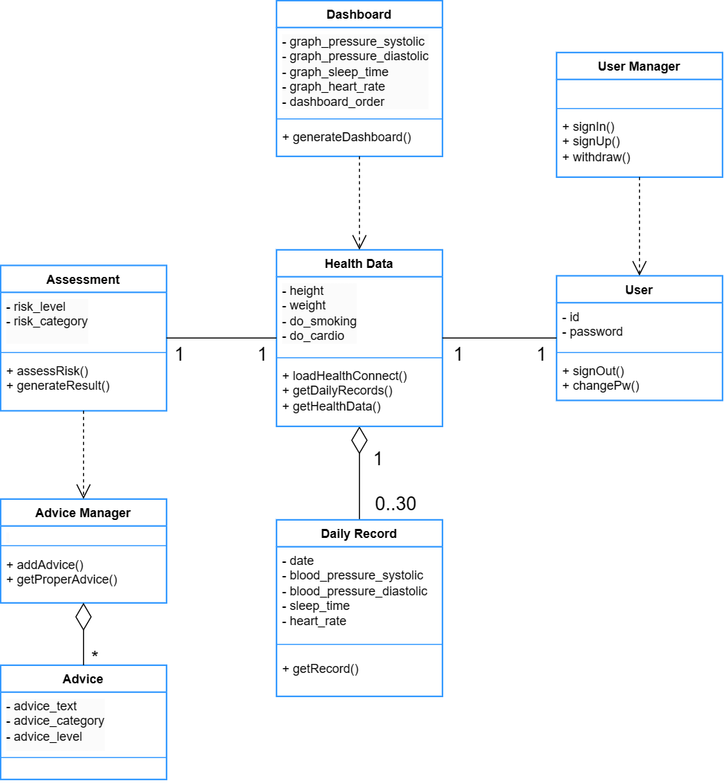
Class Diagram
04
Notes:
먼저 클래스 다이어그램입니다.
중앙에 보이는 HealthData 클래스에는 키와 몸무게같이 사용자가 직접 입력하는 정보가 들어갑니다.
Health Connect API로 가져오는 혈압, 심박수, 수면시간 데이터는 Daily Record 클래스에 들어갑니다.
이 2개의 사용자 건강 정보는 Dashboard 클래스에서 정리되어 사용자에게 건강 정보 대시보드를 제공합니다.
Assessment 클래스는 사용자 건강 정보를 서버로 보내고, 고혈압 진단 결과를 받아서 사용자에게 제공합니다.
이때, Advice Manager는 진단 결과를 참고하여 적절한 조언을 선택해서 사용자에게 제공합니다.

Slide 12
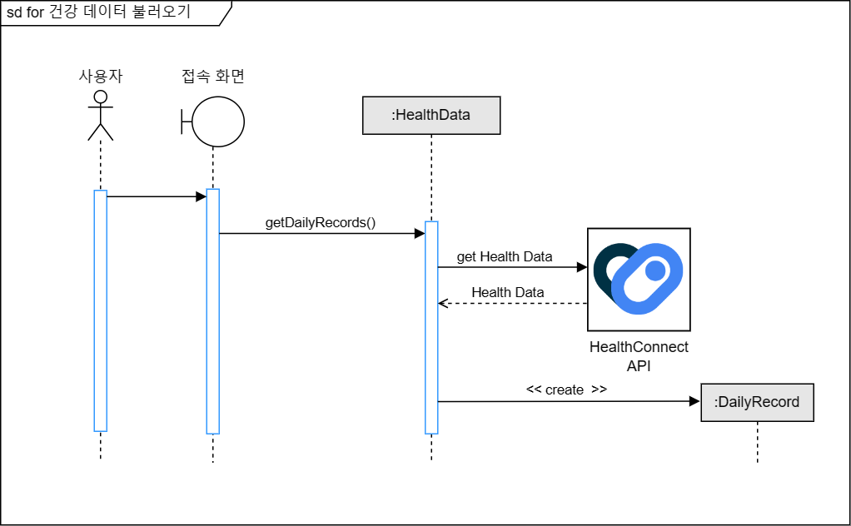
Sequence Diagram / 건강 데이터 불러오기
04
Notes:
다음은 sequence diagram입니다.
저희 서비스의 핵심 기능을 구현하기 위해서는 Health Connect 서비스에서 건강 데이터를 불러와야만 합니다.
그래서 사용자가 앱에 접속을 할 때마다, HealthData 객체가 HealthConnect API를 통해
최신 건강 데이터를 받아와서 DailyRecord 객체로 저장합니다.

Slide 13
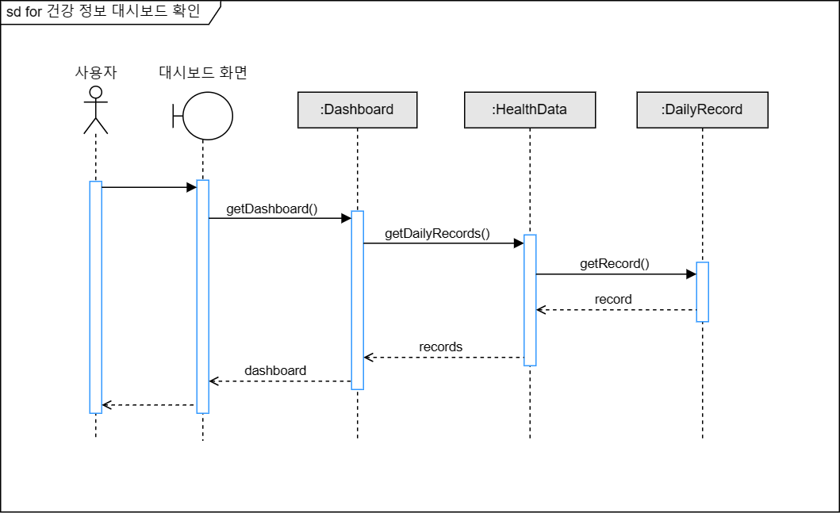
Sequence Diagram / 건강 정보 대시보드 확인
04
Notes:
받아온 건강 데어터를 이용해서 건강 정보 대시보드를 구성할 수 있습니다.
사용자가 대시보드 화면에 진입하면,
Dashboard 객체가 HealthData 객체를 통해 건강 정보를 수접하여 대시보드를 구성합니다.

Slide 14
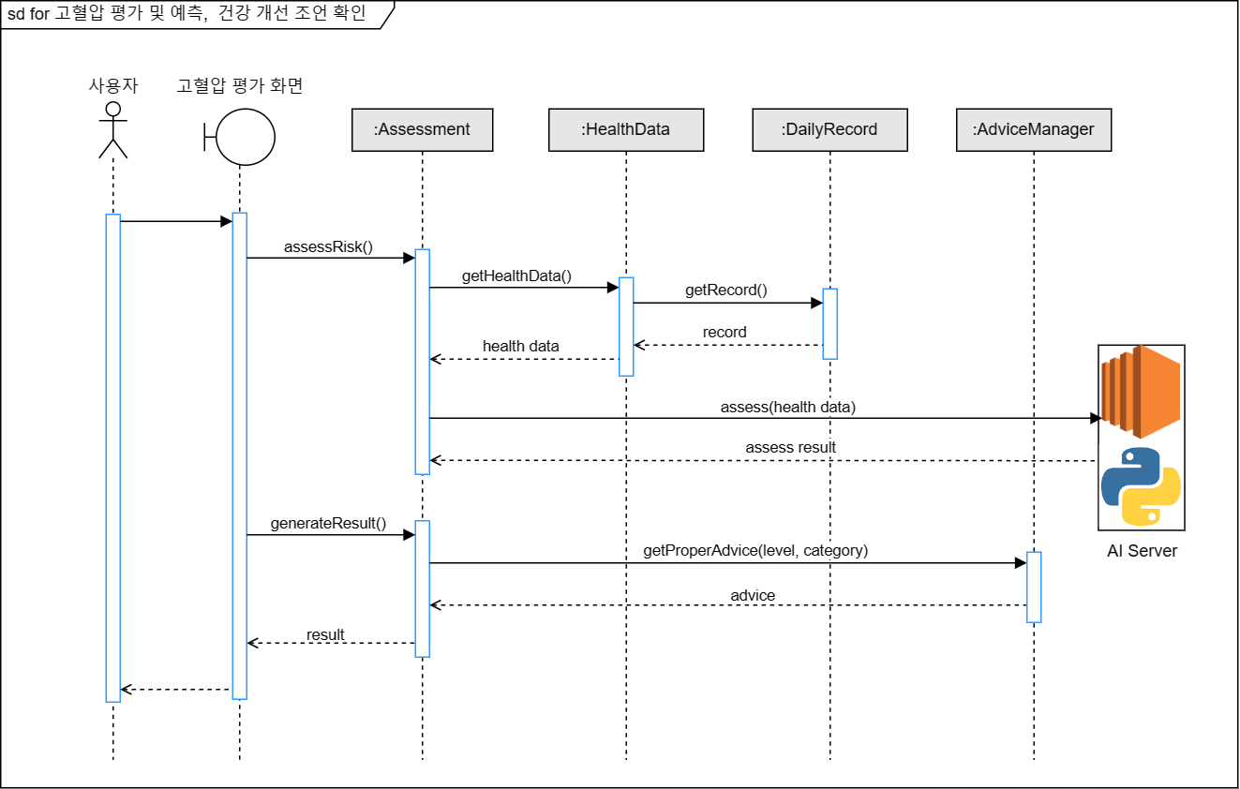
Sequence Diagram / 고혈압 평가 및 예측, 건강 개선 조언 확인
04
Notes:
받아온 건강 데이터는 고혈압 진단에도 활용할 수 있습니다.
사용자가 고혈압 평가 화면에 진입하면,
Assessment 객체가 HealthData 객체를 통해 건강 정보를 수집합니다.
수집된 정보는 서버에 전송되어 AI 모델이 고혈압 여부를 판단하고 결과를 둘려줍니다.
결과를 이용해서 AdviceManager객체가 적절한 조언을 선택하고,
사용자에게 고혈압 진단 결과와 그에 맞는 조언을 제공해줍니다.

Slide 15
진행상황 및 이슈사항
05
Notes:
다섯 번째 순서로, 진행상황에 대해 말씀드리겠습니다.

Slide 16
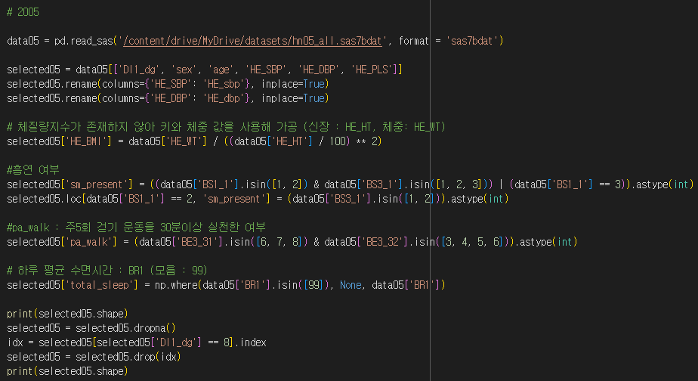
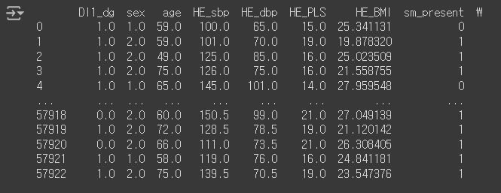
AI모델 / 진행상황
더 깊은 층의 레이어를 만들기 위해, 국민건강영양조사 데이터셋 추가 수집
(2005년 제3기 이후, 총 57923개의 데이터)
수집한 데이터셋 가공
가공된 데이터
05
Notes:
먼저 AI모델의 진행상황부터 보겠습니다.
더 깊은 층의 레이어를 만들기 위해서, 국민건강영양조사 데이터셋을 추가로 수집하여 총 57923개의 데이터셋을 확보하였습니다.
아래의 사진은 수집한 데이터셋을 가공하는 코드와, 가공된 데이터를 출력한 모습입니다.

Slide 17
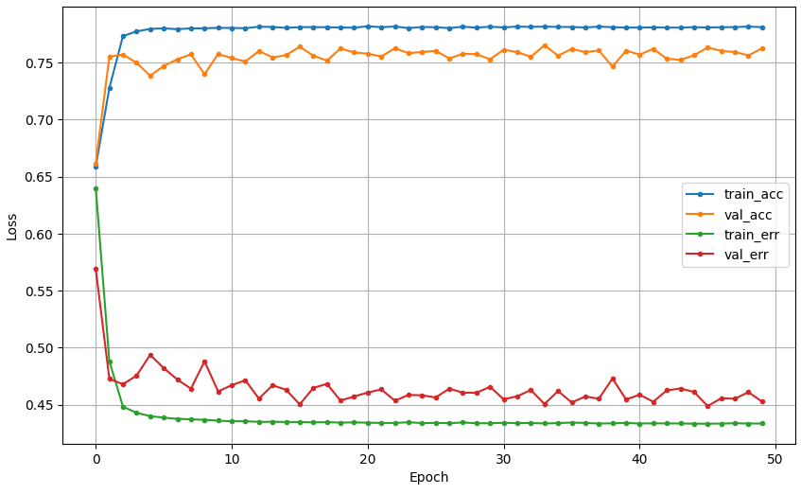
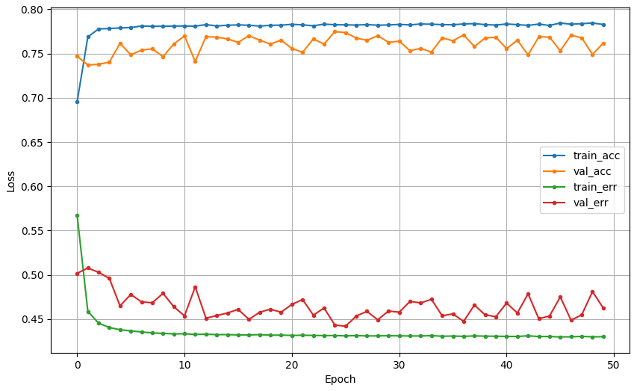
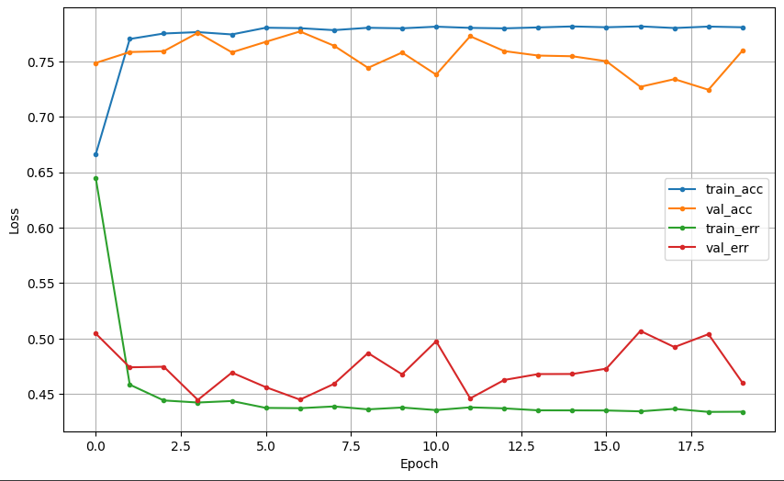
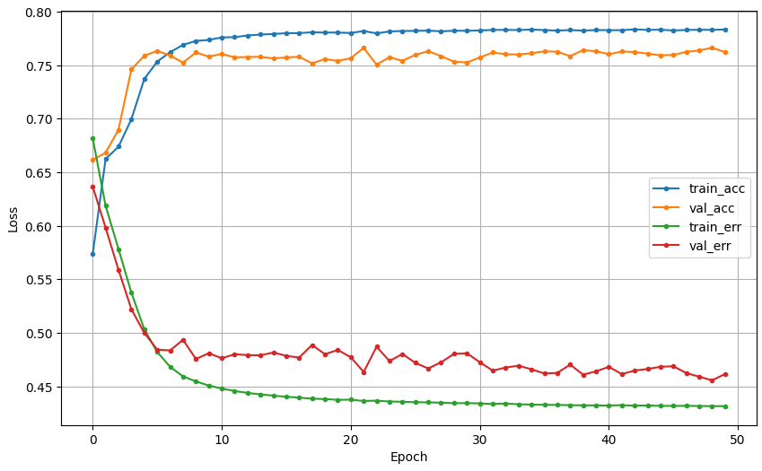
AI모델 / 이슈사항
그러나 기존에 사용하던 DNN 분류 모델로는 0.75 ~ 0.77의 정확도를 보임
0.80
0.75
0.70
활성화 함수 변화
validation accuracy
원인?
고혈압 환자군과 대조군의 생활 패턴이
확연하게 차이가 나지는 않음
미니배치 크기, 은닉층 수 증가
05
에폭 수 증가
Notes:
그러나 데이터셋을 추가로 수집한 후 분류 모델을 학습시켜 보았을 때, 0.75에서 0.77 정도의 정확도가 나왔습니다.
활성화 함수를 바꿔 보거나, 미니 매치 크기, 은닉층 수, 에폭 수같은 하이퍼파라미터들을 변화시키며 학습을 시켜봐도,
여전히 0.75에서 0.77 정도의 정확도를 보여주었습니다.
고혈압 환자군과 대조군의 생활 패턴 차이는 있긴 하지만 확연한 차이가 아니기 때문에 이런 현상이 나타나는 것으로 보입니다.

Slide 18
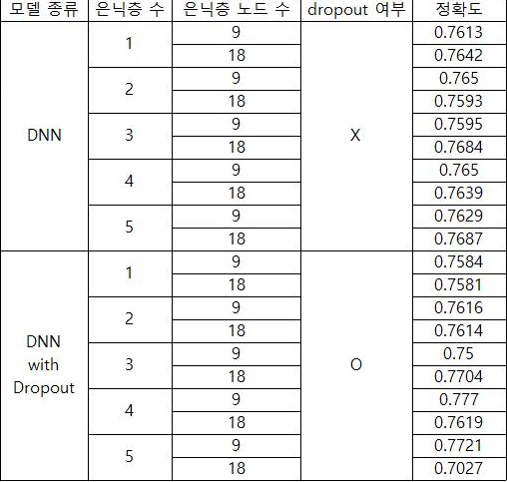
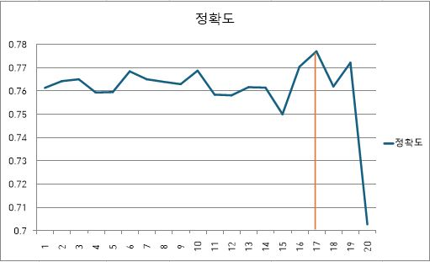







AI모델 / 해결방안
논문을 바탕으로 모델 구성 및 성능 평가 / ‘이진 분류문제에서의 딥러닝 알고리즘의 활용 가능성 평가‘
05
Notes:
더 정확한 모델을 만들기 위해 논문을 바탕으로 모델을 구성하고 성능을 평가해보고 있습니다.
Dropout을 적용한 모델이 더 좋은 분류 성능을 보여준 점을 참고하여 학습을 시켜보았으며,
은닉층 수는 4개, 은닉층 노드 수는 9개로 설정하고 층마다 Dropout을 적용한 모델이 정확도 0.777로 상대적으로 가장 뛰어난 성능을 보였습니다.

Slide 19

AI모델 / 해결방안
논문을 바탕으로 모델 구성 및 성능 평가 / ‘이진 분류문제에서의 딥러닝 알고리즘의 활용 가능성 평가‘
CNN 알고리즘을 이용한 모델 구성 시도 중
05
Notes:
그리고 현재는 CNN 알고리즘이 MLP 모형에 비해 향상된 성능을 보였다는 점을 참고해, CNN 알고리즘으로 모델을 구성해보고 있습니다.

Slide 20
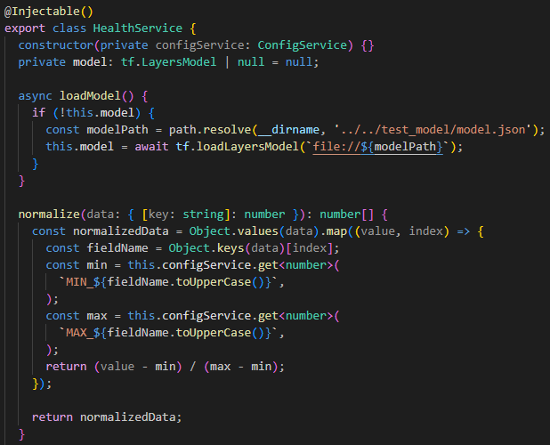
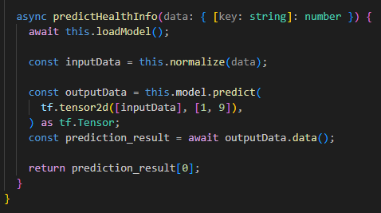
백엔드 / 진행상황
고혈압 예측 모델을 구동하기 위한 환경 구축
05
Notes:
다음은 백엔드의 진행상황에 대해 말씀 드리겠습니다.
서버에서 고혈압 예측 모델을 구동할 수 있도록 환경을 구축하였습니다.
아직 AI모델의 개선이 진행중이기 때문에 수정되는 내용에 맞게 수정해 나갈 계획입니다.

Slide 21
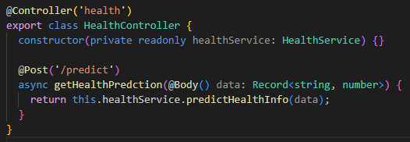
백엔드 / 진행상황
고혈압 평가 API 구현
05
Notes:
건강 정보를 받고, 고혈압 평가 결과를 돌려주는 API 역시 준비는 되었습니다.
다만, 프론트앤드와 AI모델의 개발이 진행 중이기 때문에 API역시 변화가 있을 것으로 예상됩니다.

Slide 22
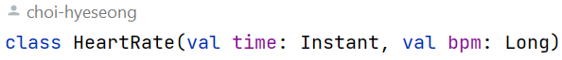
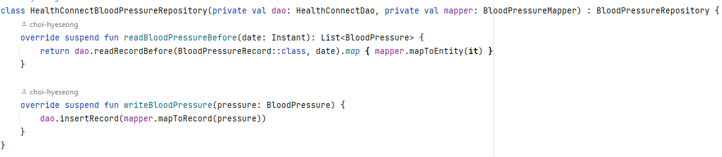
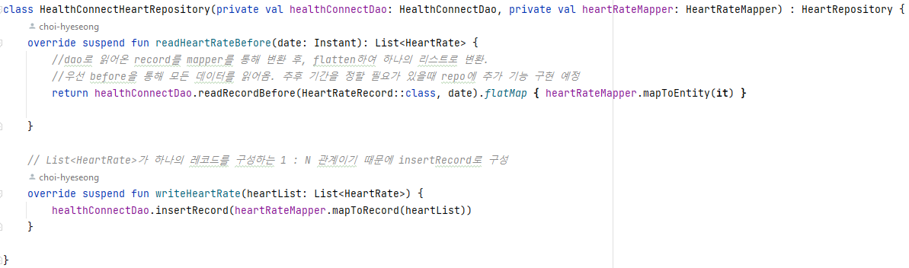
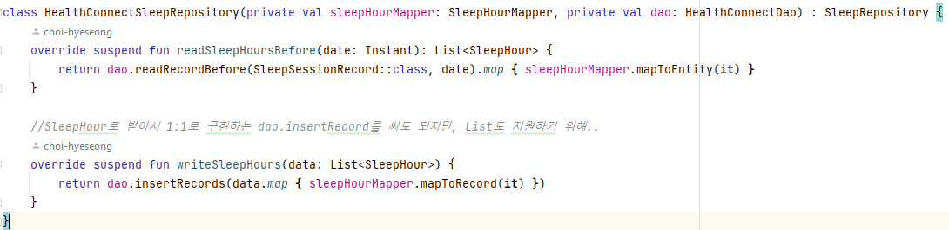
프론트엔드 / 진행상황
혈압, 심박수, 수면시간 엔티티 및 레포지토리 생성
05
Notes:
다음은 프론트엔드의 진행상황에 대해 말씀 드리겠습니다. 우선적으로 핵심 로직을 먼저 구현한 후, UI를 디자인하고 연동하고 있습니다.
먼저, Health Connect API로 불러온 혈압, 심박수, 수면시간을 저장할 수 있도록 엔티티 및 레포지토리를 생성하였습니다.

Slide 23
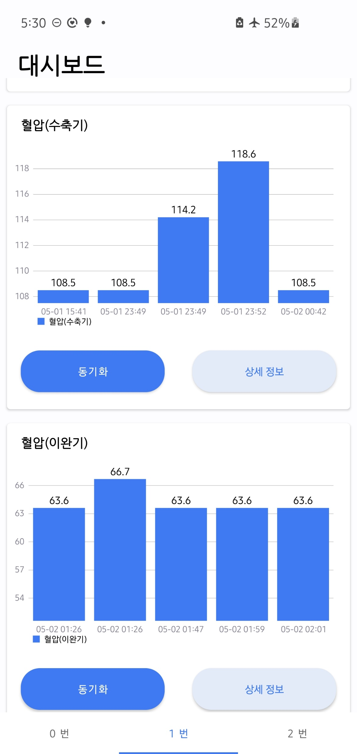
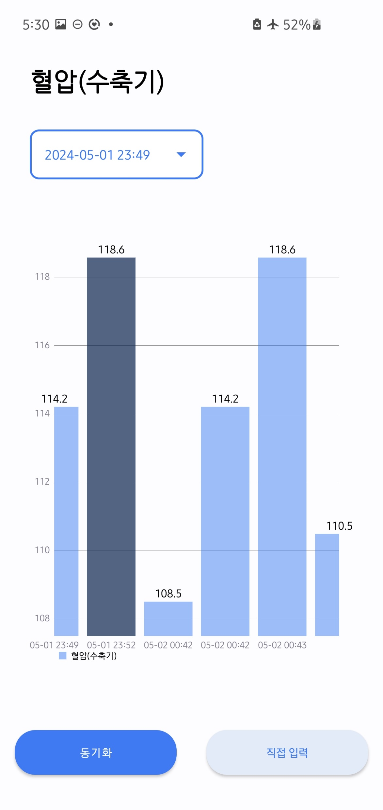
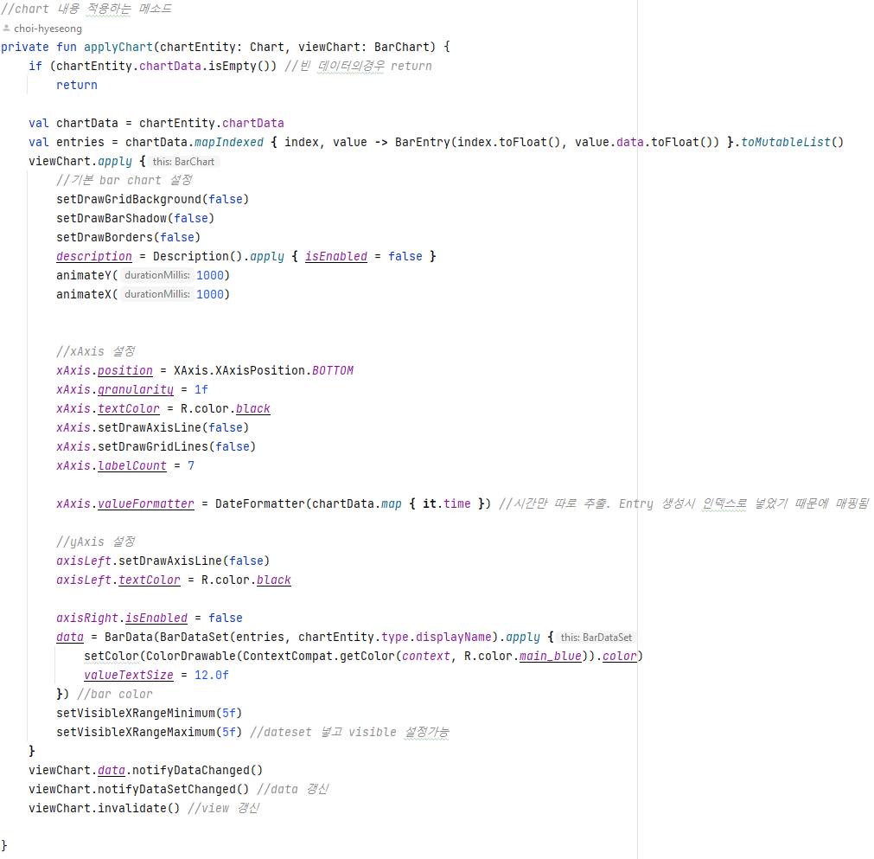
프론트엔드 / 진행상황
저장된 건강 데이터로부터 차트 생성 및 UI 도출
05
Notes:
그리고 저장된 건강 데이터를 파싱하여 차트를 생성하고 UI로 도출해내었습니다.

Slide 24
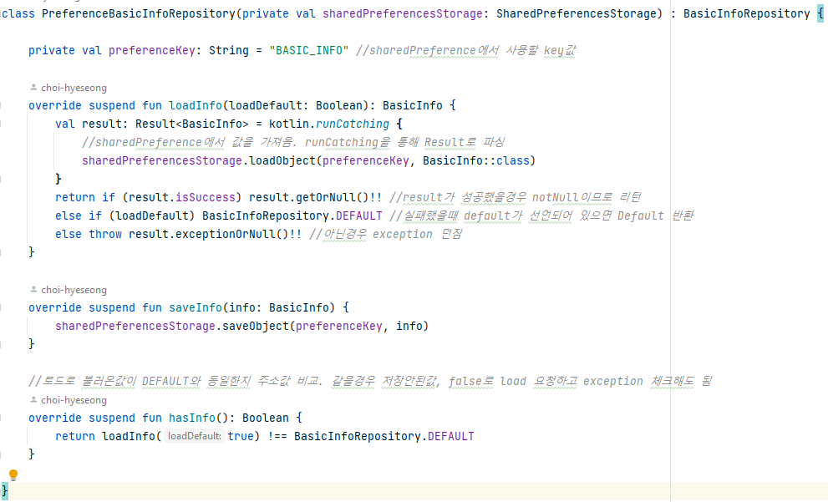
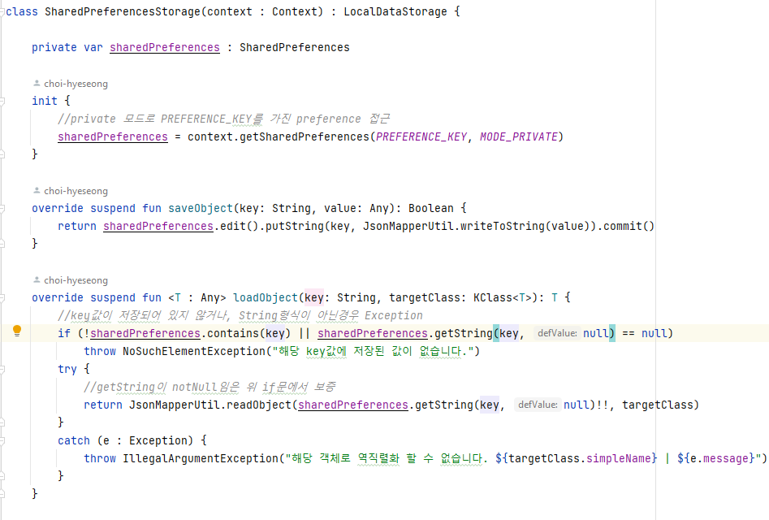
프론트엔드 / 진행상황
SharedPreference로 키, 몸무게, 성별, 흡연 여부 등 저장
05
Notes:
키나 몸무게, 성별, 흡연 여부같이 Health Connect에서 불러오는게 아닌,
사용자가 직접 입력하는 건강 정보는 SharedPreference로 저장하도록 만들었습니다.
이를 활용하는 기능이나 UI는 아직 구현 중에 있습니다.

Slide 25
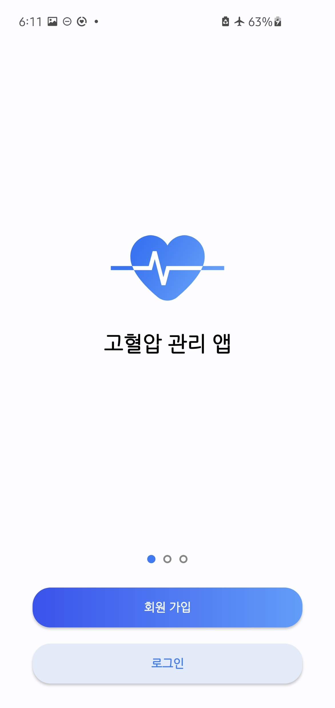
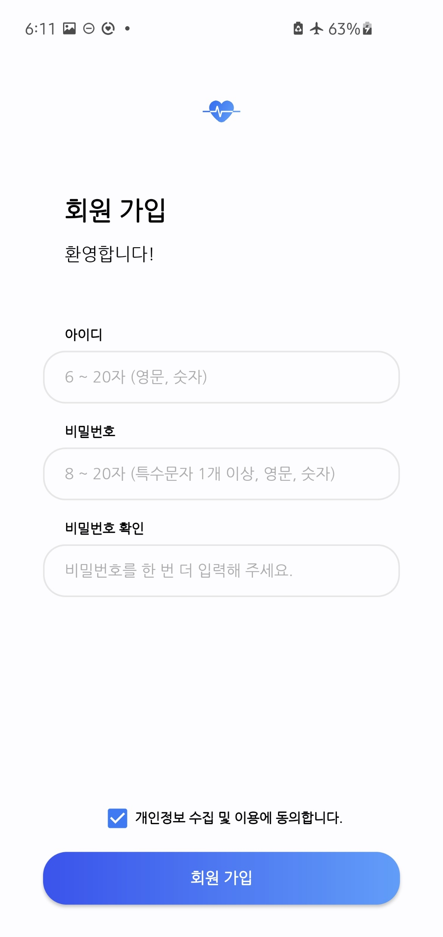
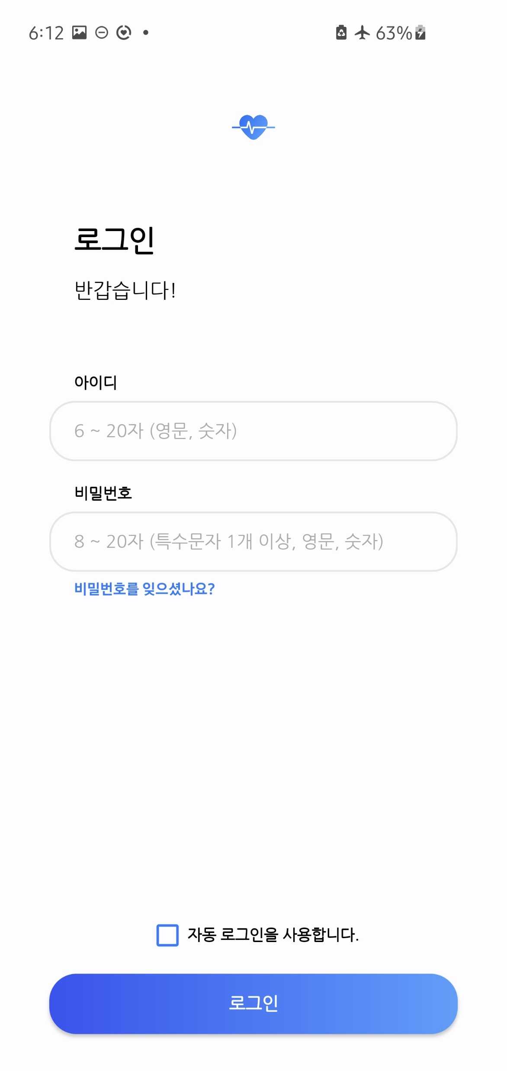
프론트엔드 / 진행상황
시작화면, 로그인, 회원가입 UI
05
Notes:
로그인 및 회원가입은 UI까지 완성했으나 백엔드 서버와의 연동은 아직 구현 중에 있습니다.

Slide 26


프론트엔드 / 이슈사항
Health Connect : 안드로이드 9.0 미만 미지원
Google Health Connect
Android P (9.0, API 28)
05
Notes:
프론트엔드 이슈사항입니다.
안드로이드 9 미만에서는 Health Connect 서비스를 지원하지 않아 고혈압 예측에 필요한 정보를 불러올 수 없습니다.
Health Connect API로부터 받아오는 건강 정보를 활용하여 고혈압을 진단하기 때문에,
안드로이드 9 미만 구형 기기 지원은 어려울 것 같습니다.

Slide 27
향후일정
06
Notes:
마지막 순서로, 향후 일정입니다.

Slide 28
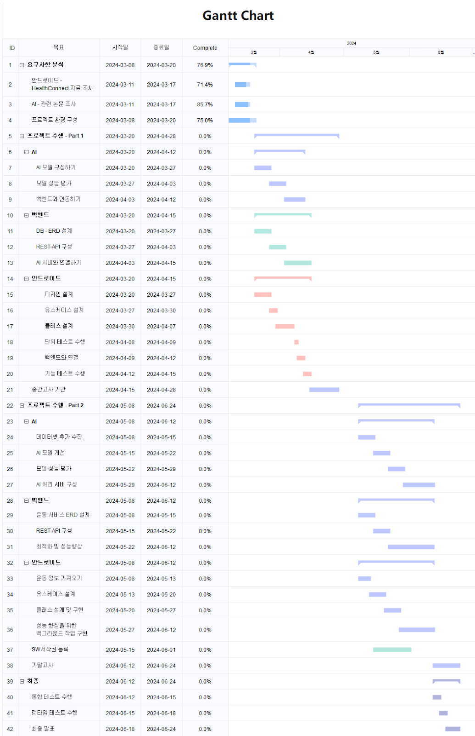



Gantt Chart
06
Notes:
AI는 모델 개선에 집중할 것이고,
백엔드는 AI모델 및 프론트엔드와 조율하며 API를 구성할 것이고,
프론트엔드는 설계에 맞게 기능을 구현하는 데 집중할 예정입니다.

Slide 29
고혈압 예방 및 관리 어플리케이션
종합설계프로젝트2 14팀
김혁민, 안성진, 전민재, 정지후, 최혜성
감사합니다.
Notes:
지금까지 고혈압 예방 및 관리 어플리케이션 2차 중간발표를 들어주셔서 감사합니다.

